Slide 1
ПАМЯТЬ храним
Авторы: Смирнова Маргарита и Соболева Александра 6 «В» школа №18

Slide 2
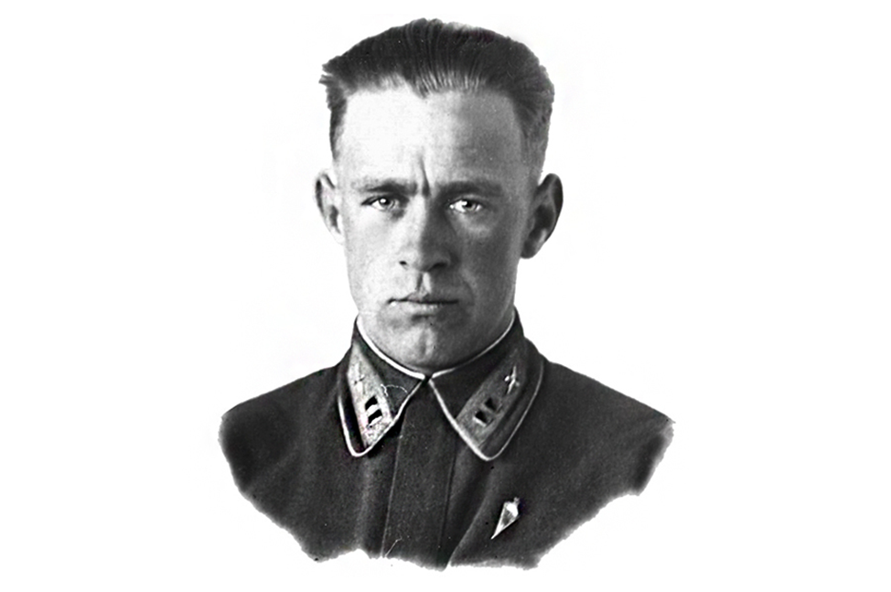
Смирнов Николай Александрович

Slide 3
Смирнов Николай Александрович
Родился Николай Александрович Смирнов в феврале 1914 года в Нижнем Новгороде. В 1936 году он окончил 9-ю Военную школу летчиков в Харькове с присвоением воинского звания «лейтенант» – что говорит о том, закончил обучение молодой летчик-истребитель с отличием (тем, кто не мог похвастать только отличными оценками, присваивали звание младшего лейтенанта). После окончания авиашколы он служил на различных должностях в строевых частях, был инструктором в авиашколе,

Slide 4
Имя этого летчика-истребителя не известно широкому кругу любителей истории отечественной военной авиации, о нем не написано книг или хотя бы журнальных статей, да и авторы, знающие и пишущие на тему воздушной войны 1941–1945 гг., мало что о нем знают.
Даже в фундаментальном труде советских времен «Войска ПВО страны в Великой Отечественной войне 1941–1945: краткая хроника», изданном в далеком уже 1981 году, упомянута всего одна из побед Смирнова (вторая по счету), причем сделано это с ошибкой: летчик назван там «В. П. Смирновым», то есть попросту перепутан с пилотом-однофамильцем, будущим Героем Советского Союза из 629-го ИАП той же 102-й истребительной авиадивизии.

Slide 5
Николай Смирнов одержал всего четыре воздушных победы и не достиг статуса воздушного героя в традиционном его понимании – не сбил пять самолетов противника. Тем не менее, его достижения в воздушных боях с немецкой авиацией в самом начале трагических и великих событий, а проще говоря, огромной кровавой «мясорубки» на земле и в воздухе, получивших впоследствии общее название Сталинградской битвы, весьма впечатляющи. Мало кто из знаменитых героев всех воевавших стран может похвастаться, что его боевой счет на 75% подтверждается потерями противника.

Slide 6
22 февраля 1942 г. старший лейтенант Смирнов на самолете Як-1 вылетел на патрулирование воздушного пространства над Сталинградом. Юго-западнее города он обнаружил немецкий разведчик Ю-88, который он атаковал. Как говорится в описании воздушного боя, Смирнов «умелым и дерзким маневром» сначала уничтожил воздушных стрелков вражеской машины, а потом подошел к самолету противника на близкую дистанцию и поджег его. «Юнкерс» упал южнее станции Ляпичево (70 км западнее Сталинграда), из состава экипажа три человека погибло, один был взят в плен. За этот бой Николай Смирнов получил благодарность командующего истребительной авиацией ПВО генерала-майора И. Д. Климова и был награжден именными часами.

Slide 7
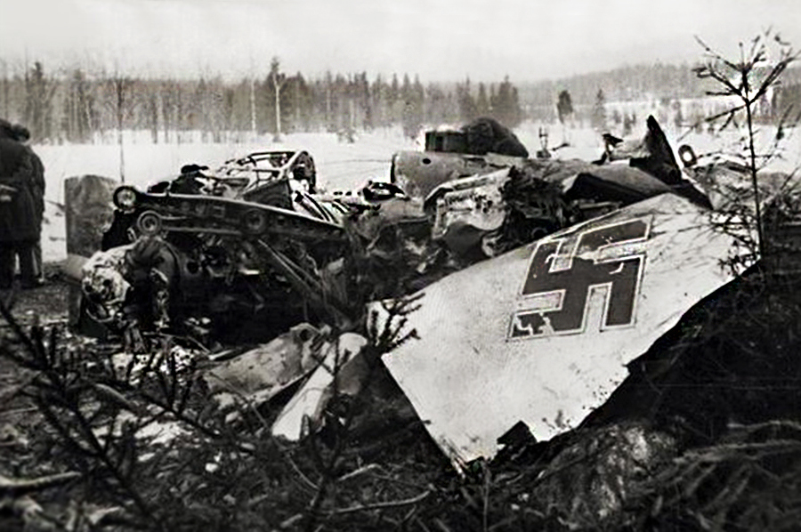
обломки Сбитого «ЮНКЕРСА» Ю-88

Slide 8
Из немецких сводок о потерях люфтваффе известно, что 22.02.1942 самолет Ju? 88D-1 (заводской номер W.Nr.1195, бортовой код T5+AM) из состава 2-й эскадрильи группы дальних разведчиков Верховного командования люфтваффе – 2.(F)/Ob.d.L., был сбит атакой истребителя в 80 км юго-западнее Сталинграда. Весь экипаж «Юнкерса» в составе летчика лейтенанта Райхманна (Lt. H. Reichmann), штурмана фельдфебеля Хартманна (Fw. M. Hartmann), радиста ефрейтора Барнессай (Gefr. S. Barnessei) и стрелка ефрейтора Хайлеманна (Gefr. H. Heilemann) до сих пор числится пропавшим без вести.

Slide 9
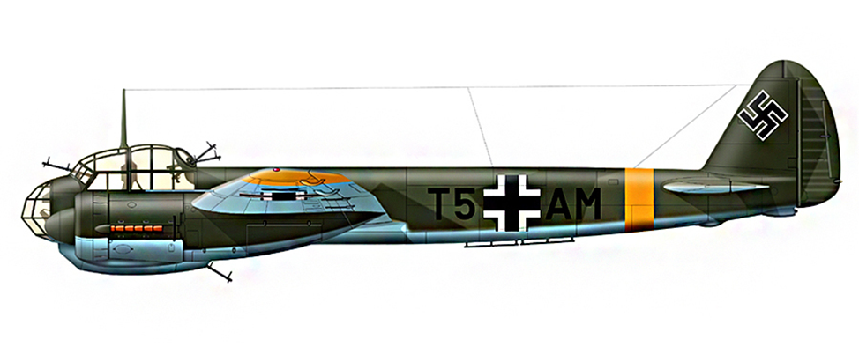
Предположительный вид Ju 88D-1, сбитого Н. А. Смирновым 22 февраля 1942 г.

Slide 10
Следующий раз Николай Смирнов встретился с немецким самолетом 25 марта, и это вновь был Ю-88, и вновь из той же эскадрильи 2.(F)/Ob.d.L.! Согласно документам, «в исключительно сложных метеоусловиях: сплошная низкая облачность, местами достигающая высоты 150 м, при плохой видимости и сильном ветре, услышав разрывы снарядов ЗА, товарищ Смирнов мгновенно взлетел и на третьей минуте атаковал самолет Ю-88. Самолет противника вел шквальный огонь из пулеметов, прикрываясь облачностью, пытался уйти безнаказанно, но товарищ Смирнов, умело используя облачность в своих интересах, наносил одну атаку за другой и поджег левый, а потом правый моторы». Немецкий пилот смог посадить подбитый самолет «на брюхо» северо-западнее Сталинграда, после чего весь экипаж в составе летчика лейтенанта Гроссе (Lt. H. Grosse), штурмана фельдфебеля Беркенкопфа (Fw. E. Berkenkopf), радиста унтер-офицера Мичке (Uffz. K. Mietschke) и стрелка унтер-офицера Дайнингера (Uffz. M. Deininger) попал в плен. Судьба немецких авиаторов, как и в первом случае, остается неизвестной по сей день.

Slide 11
Этот «Юнкерс» Ju(ю) 88D-1 (заводской номер W.Nr. 1405, бортовой код T5+HM) с места вынужденной посадки был доставлен в Сталинград и установлен для обозрения на площади в центре города. В советских документах особо отмечается мастерство, которое продемонстрировал наш летчик: «…товарищ Смирнов израсходовал на самолет противника 1/4 боекомплекта, имея на своем самолете за два боя одну пробоину в хвост».
Летом фронт придвинулся к Сталинграду, и летчики ПВО города стали встречаться не только с дальними разведчиками люфтваффе. 12 июля 1942 г. уже повышенный в звании капитан Смирнов на Як-1 перехватил и сбил, по советским данным, немецкий ближний разведчик «Хеншель» Хш-126, упавший в 40 км южнее станции Казанская.
Эта победа также подтверждается немецкими сведениями. Правда, противник в этот раз был идентифицирован неверно – Смирнов атаковал не «Хеншель», а легкий связной «Шторх» – как и Хш-126, высокоплан с неубирающимися шасси, так что ошибка вполне объяснима. Fi 156С-3 W.Nr. 5528 из штабного звена 3-й истребительной эскадры люфтваффе (Stab I./JG 3) после воздушного боя совершил аварийную посадку и был полностью разбит (100% по немецкой системе оценки повреждений). Оба члена его экипажа сумели вернуться в свою часть.

Slide 12
4 августа 1942 г. капитан Смирнов одержал свою последнюю воздушную победу: ему был засчитан немецкий истребитель Ме-109 в районе железнодорожной станции Абганерово. Немецкими потерями этот сбитый «Мессершмитт» не подтверждается, впрочем, как и большинство заявок советских пилотов на этот тип самолета противника: в 1942 году более технически совершенные, чем самолеты ВВС РККА, истребители люфтваффе основной массе советских пилотов были, как говорится, «не по зубам»…
На следующий день, 5 августа 1942 года, командир эскадрильи 788-го ИАП капитан Николай Александрович Смирнов погиб в воздушном бою с авиацией противника все в том же районе станции Абганерово, где развернулись ожесточенные бои на земле и в воздухе.
Добавим к этому, что за свои достижения Николай Смирнов был награжден лишь однажды: указом Президиума ВС СССР от 14.02.1943 он был награжден орденом Красного Знамени – через продолжительное время после гибели, по окончании сталинградской, битвы…

Slide 13
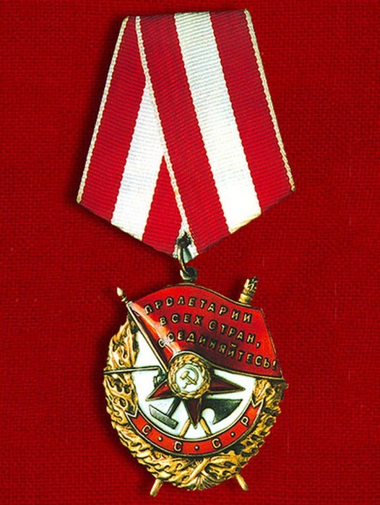
ОРДЕН КРАСНОГО ЗНАМЕНИ

Slide 14
СПАСИБО, за ВНИМАНИЕ!

